Slide 1
Velkommen
Hvem er vi?
Praktisk info
Spørgsmål i chatten

Slide 2
Program
Muligheder i 10. kl.
Muligheder i almene ungdomsuddannelser
Særligt uddannelsestilbud: HF ordblind
Spørgsmål

Slide 3
10. skoleår
Ordblindeefterskole
Almen efterskole
Lokale 10. kl. tilbud
Andre muligheder

Slide 4
Ordblindeefterskole
Målgruppe: ”Normaltbegavede elever med ordblindhed eller tilsvarende læse-skrivevanskeligheder” (efterskolerne.dk)
Egenbetaling (som på almene efterskoler)
Niveaudelt undervisning
Små hold
Evt. flere lektioner i fx dansk
It-hjælpemidler indgår naturligt i undervisningen

Slide 5
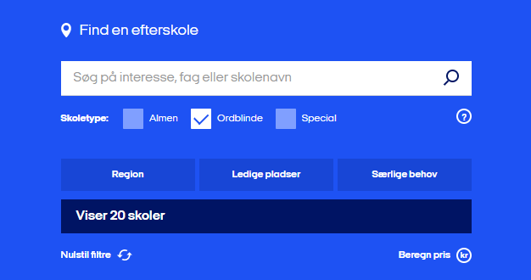
Ordblindeefterskole
20 skoler i Danmark
Forskellige optagelsesregler
Venteliste
Læse mere på www.ordbl.dk
Søg på efterskolerne.dk
Ledige pladser
Særlige interesser
Prisberegner
Åbent hus
Efterskolernes dag
Efterskolernes aften
Andre besøgsdage

Slide 6
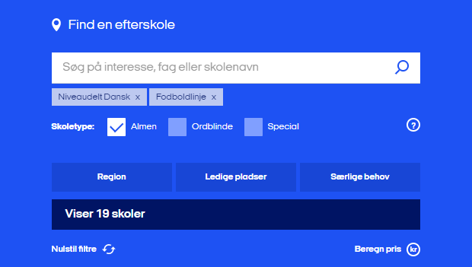
Almen efterskole
Efterskolerne.dk
Mulighed for niveaudelt undervisning?
Mulighed for læseklasse?
Støttemuligheder gennem SPS-systemet
Programpakke med læse- og skriveprogrammer til installation på elevens egen computer eller lånecomputer
Forlænget tid til eksamen
Kontakt den enkelte skole for nærmere info og aftale

Slide 7
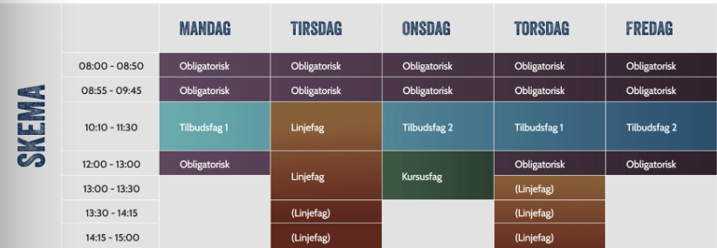
10. kl. lokalt
UCS1o i Skanderborg
Ordblindeklasse
Skoleåret 24/25
Evt. også derefter
Kun elever i rødt felt
Dansk, engelsk, matematik i stamklasse med andre ordblinde
Almene klasser: IT-hjælpemidler, undervisningsdifferentiering, forlænget tid til eksamen mm.
Valgfag:
Mulighed for fx ”Støtte dansk”
Optager også elever fra andre kommuner, hvis de søger inden 1/3
Søg både på optagelse.dk og via ucs10.dk

Slide 8
10. kl. lokalt
10. kl. i Odder
IT-hjælpemidler, forlænget tid til eksamen.
Kontakt skolen for nærmere info
Privatskoler i fx Aarhus og Silkeborg
IT-hjælpemidler, forlænget tid til eksamen.
Støtte gennem SPS-systemet
Kontakt skolerne for nærmere info

Slide 9
Andre muligheder
Arbejde
Forberedende Grunduddannelse (FGU)
Snak med din vejleder for mere info
Digitalt oplæg 11. januar

Slide 10
Støttemuligheder i ungdomsuddannelse
Hvad er en ungdomsuddannelse?
Hvad er SPS?
Hvilken støtte kan man få som ordblind?
Hvordan får man støtten?
Hvad hvis man er i ordblindetestens gule felt?

Slide 11
Hvad er en ungdomsuddannelse?
Erhvervsuddannelser (EUD)
EUX
Gymnasiale uddannelser
STX
HHX
HTX
HF
Se mere på ug.dk

Slide 12
Hvad er SPS?
Specialpædagogisk støtte
Finansieret af staten
Den enkelte skole søger midler hjem til eleven
”Skal sikre, at elever kan uddanne sig på lige fod med andre, selv om de har en funktionsnedsættelse” (www.spsu.dk)
Også muligt på videregående uddannelser

Slide 13
Hvilken støtte har man krav på?
Programpakke
Hjælp til installation, anvendelse og ved problemer
Fra 2023: IntoWords
Lånecomputer ved behov
Digital adgang til undervisningsmaterialer
Særlige vilkår til eksamen
Fx forlænget tid

Slide 14
Hvilken støtte har man krav på?
Studiestøttetimer
Møder med støttegiver
Fx en time om ugen
Gruppebaseret
Fx tolærertimer
Fx støtte til:
Overblik og struktur
Notatteknik
Eksamensforberedelse
Ikke lektiehjælp
Tilrettelægges efter aftale med uddannelsesstedet
Også krav på støtte i praktikperioder på EUD

Slide 15
Hvordan får man støtte?
Giv uddannelsesstedet besked
Gennem optagelse.dk: Markér støttebehov
Ved direkte henvendelse
Overflytning af SPS
Muligt ved overgang fra almen efterskole/privatskole
Ikke muligt fra ordblindeefterskole
Vigtigt med tidlig kontakt
Anbefaling: Før sommerferien
Uddannelsesstedet indhenter samtykke
Indhenter national ordblindetest

Slide 16
Det gule felt?
Ikke krav på SPS
”I særlige tilfælde er det muligt for styrelsen at godkende ansøgninger om SPS på baggrund af et gult testresultat i Ordblindetesten, baggrundsoplysninger og supplerende testning” (spsu.dk)
Giv uddannelsesstedet besked og gå i dialog med dem!

Slide 17
Særligt uddannelsestilbud til ordblinde: HF ordblind
Hvad er det?
Hvor tilbydes det?
Optagelse?

Slide 18
Hvad er HF Ordblind?
Særligt tilrettelagt tilbud til ordblinde
Stamklasse kun med ordblinde
2 eller 3 år
Ordblindeundervisning
Lærere med særlige kompetencer

Slide 19
Hvor tilbydes HF ordblind
Skanderborg
2 år
Optag direkte efter 9./10. kl.
Horsens, Silkeborg og Randers
3 år
Optag direkte efter 9./10. kl.
Nr. Nissum
3 år
Optag direkte efter 9./10. kl.
Kostskole
Århus HF og VUC
3 år
Ikke optag direkte efter 9./10. kl.
Og mange andre steder!

Slide 20
Optagelse på HF ordblind forløb med optag direkte efter 9./10. kl.
Søg på optagelse.dk senest 1/3
Søg om ”forrang” og sæt kryds ved ordblindeklasse
Vedhæft ordblindetest
Adgangskrav som til den almene HF
Bl.a.:
Gennemsnit på 4
Krav om 2. fremmedsprog til og med 9. kl.
Se mere på ug.dk
Mulighed for optagelsesprøve efter 10. kl.
Ikke ubegrænset plads i klasserne
Lokale regler. Fx optagelsessamtaler.
Se mere på skolernes egne hjemmesider
OBS på optagelsesregler i Århus

Slide 21
Bekymringer?
Hvad kan fylde?
Kan jeg følge med?
Er jeg den eneste ordblinde i klassen?
Hvordan bliver det at modtage støtte?
Hvad kan man gøre?
Snak med studievejleder/læsevejleder på uddannelsen
Tag til åbent hus; spørg!
Snak med nuværende lærere
Snak med venner, bekendte, familie mm.

Slide 22
Spørgsmål??
Skriv i chatten…

